Slide 1
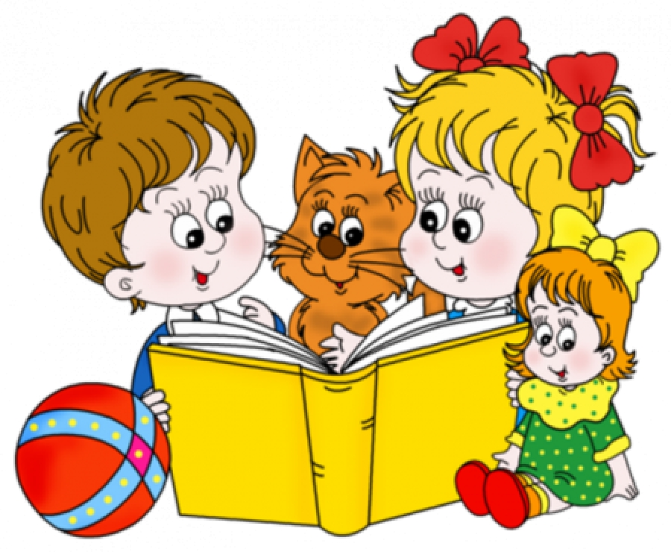

Slide 2
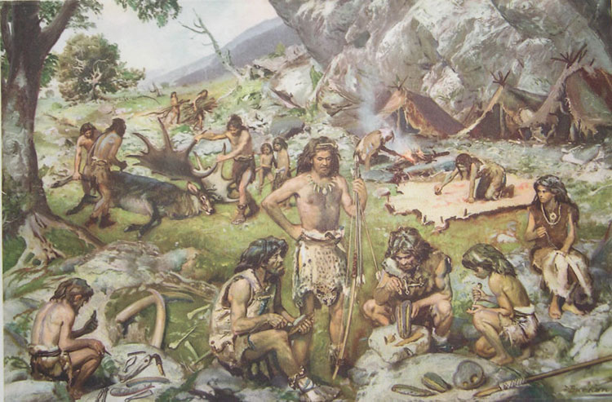
Давным –давно люди не умели ни читать ни писать – не было букв на свете, не было письменности. А значит не было и книг. Но У людей была речь (она есть и сейчас). Они общались друг с другом, разговаривали, рассказывали, спрашивали. В их жизни происходило много важных, интересных событий. Как передать информацию об этих событиях тем, кто живёт далеко? Как рассказать о событиях жизни другим людям, поколениям? В этом конечно же помогла бы письменность. Но письменность появилась не сразу. У неё длинная и интересная история. Послушайте её.

Slide 3
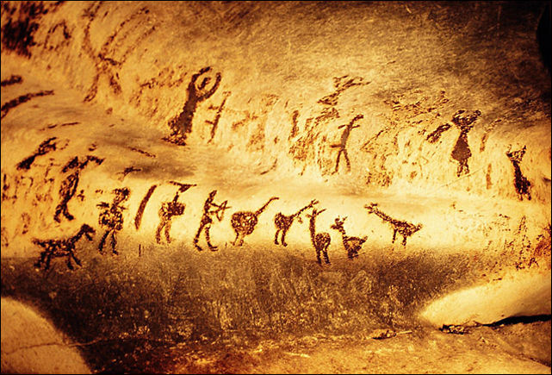
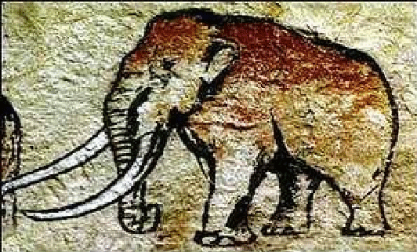
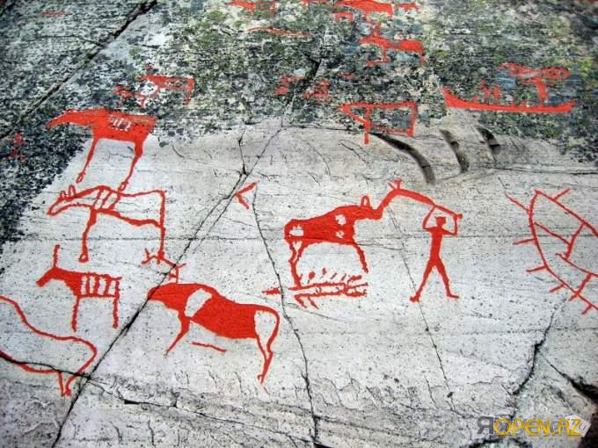
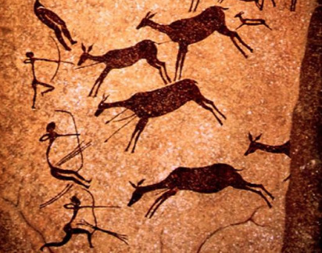
Сначала люди рисовали то, что хотели передать и запомнить. Рисовали на кусочках кожи на скалах. (рассказать о письме молодого охотника: рисунок на доске).

Slide 4
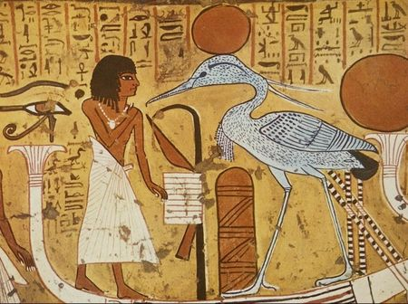
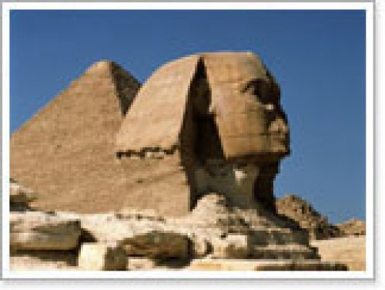
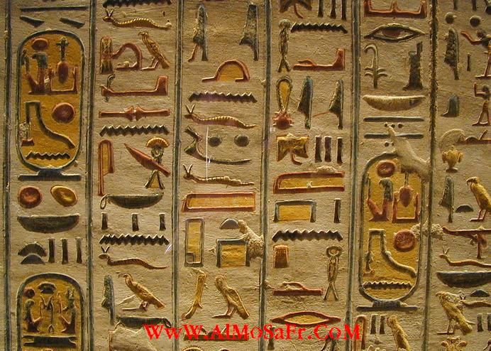
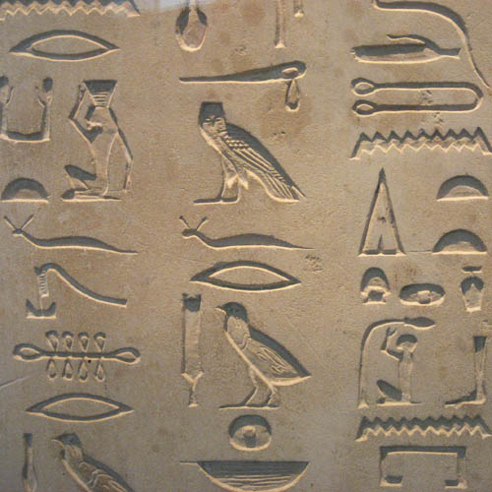
Постепенно рисунки превратились в значки, каждый из которых обозначал какое-нибудь слово. Такие значки называются иероглифы. Они появились в Древнем Египте (демонст-я знаков на доске).

Slide 5
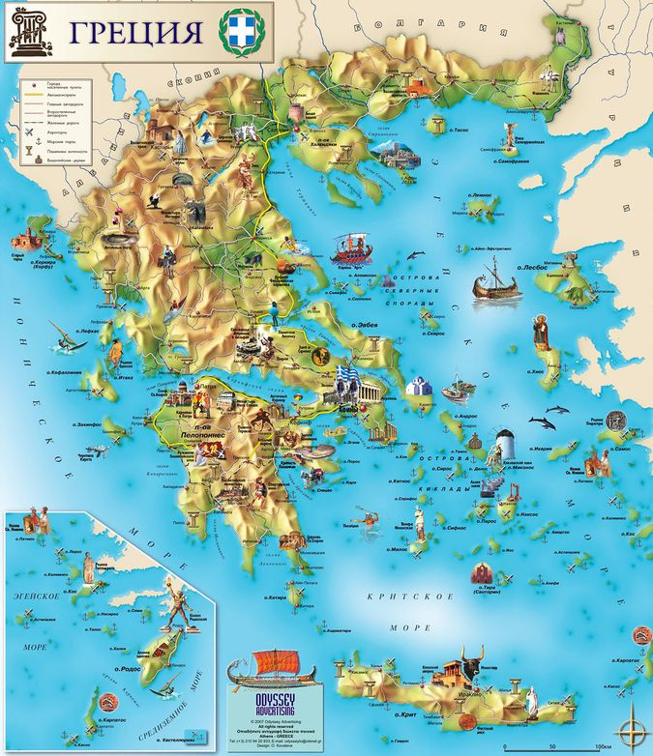
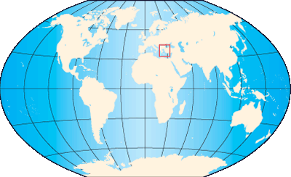
Постепенно из иероглифов произошла слоговая азбука: в ней каждый знак – это целый слог, частичка слова. Ещё позже придумали буквы. Каждая буква – один звук. Первый в мире настоящий алфавит появился в Древней Греции.
Вот как об этом рассказано
в книге Е.Перехвальской «Откуда азбука пошла» (чтение из книги)

